Slide 1


Taller
1er. Encuentro
SERVICIO COMUNITARIO
2025
República Bolivariana de Venezuela
Ministerio del Poder para la Educación Universitaria
Instituto Universitario de Tecnología para la Informática, Extensión Acarigua- Portuguesa

Slide 2
República Bolivariana de Venezuela
Ministerio del Poder para la Educación Universitaria
Instituto Universitario de Tecnología para la Informática, Extensión Acarigua- Portuguesa
AUTORIDADES
Director Nacional.
DR. Wilfredo Illas Ramírez.
Directora de la Extensión Acarigua.
MSC. Milexa Gutiérrez de Castillo.
Coordinadora de la Especialidad Análisis de Sistema.
ING. Eglee Rivas

Slide 3
República Bolivariana de Venezuela
Ministerio del Poder para la Educación Universitaria
Instituto Universitario de Tecnología para la Informática, Extensión Acarigua- Portuguesa
RESPONSABLE DEL SERVICIO COMUNITARIO
Abg. y Psic. Naida Aguirre de Linares
Correo: naidaguirreb@ Hotmail,com
Teléfono:
0255-0414-5012445

Slide 4

ASPECTOS LEGALES DEL
SERVICIO COMUNITARIO
CONSTITUCIÓN DE LA REPÚBLICA BOLIVARIANA DE VENEZUELA
DECLARACIÓN DE LOS DERECHOS HUMANOS
LEY DE SERVICIO COMUNITARIO DEL ESTUDIANTE DE EDUCACIÓN SUPERIOR
Reglamento Interno de Servicio Comunitario Estudiantil ( IUTEPI)

Slide 6





Es una actividad mediante la cual los estudiantes de educación superior aplican en las comunidades los conocimientos científicos, técnicos, culturales y humanísticos adquiridos durante su formación académica, para cooperar con su participación en el desarrollo y mejoramiento de la calidad de vida de las comunidades (LSCEES artículo 4)

Slide 7

Marco Legal para el cumplimiento del servicio Comunitario.
LEY DE SERVICIO COMUNITARIO DEL ESTUDIANTE DE EDUCACIÓN SUPERIOR
Capítulo II Del Servicio Comunitario.
Artículo 4. Definición A los efectos de esta Ley, se entiende por Servicio Comunitario, la actividad que deben desarrollar en las comunidades los estudiantes de educación superior que cursen estudios de formación profesional, aplicando los conocimientos científicos, técnicos, culturales, deportivos y humanísticos adquiridos durante su formación académica, en beneficio de la comunidad, para cooperar con su participación al cumplimiento de los fines del bienestar social, de acuerdo con lo establecido en la Constitución de la República Bolivariana de Venezuela y en esta Ley.
Artículo 5. Comunidad A los efectos de esta Ley, la comunidad es el ámbito social de alcance nacional, estadal o municipal, donde se proyecta la actuación de las instituciones de educación superior para la prestación del servicio comunitario.
Artículo 6. Requisito para la Obtención del Título El servicio comunitario es un requisito para la obtención del título de educación superior, no creará derechos u obligaciones de carácter laboral y debe prestarse sin remuneración alguna.

Slide 8
LEY DE SERVICIO COMUNITARIO DEL ESTUDIANTE DE EDUCACIÓN SUPERIOR
Artículo 7. ° El servicio comunitario tiene como fines:
1.Fomentar en el estudiante, la solidaridad y el compromiso con la comunidad como norma ética y ciudadana.
2. Hacer un acto de reciprocidad con la sociedad.
3. Enriquecer la actividad de educación superior, a través del aprendizaje servicio, con la aplicación de los conocimientos adquiridos durante la formación académica, artística, cultural y deportiva.
4.Integrar las instituciones de educación superior con la comunidad, para contribuir al desarrollo de la sociedad venezolana.
5. Formar, a través del aprendizaje servicio, el capital social en el país
Duración del servicio comunitario
Artículo 8 ° El servicio comunitario tendrá una duración mínima de ciento veinte horas académicas, las cuales se deben cumplir en un lapso no menor de tres meses. Las instituciones de educación superior adaptarán la duración del servicio comunitario a su régimen académico.
Condiciones
Artículo 9. ° No se permitirá realizaractividades de proselitismo, político partidistas, durante la prestación del servicio comunitario..

Slide 9

Los profesionales y técnico Superior están exentos del requisito de Ley.
Deben presentar antes de la Semana 8
el fondo negro autenticado (papel fotográfico), ante el Departamento de Admisión y Control de Estudios

Slide 10
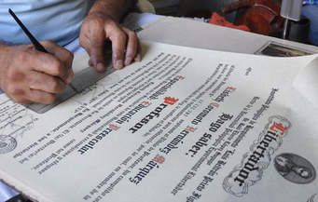
¿ES OBLIGATORIO O NO?
El Servicio Comunitario del estudiante es un requisito para la obtención del título de pre-grado en la Educación Superior, por lo tanto es obligatorio. (artículo 1)

Slide 11



¿SI REALIZÓ O REALICÉ TRABAJO VOLUNTARIADO SE CONSIDERA SERVICIO COMUNITARIO?
NO. Es fundamental que el estudiante pueda ejecutar el servicio comunitario de acuerdo a su perfil académico de la carrera que cursa.
ANÁLISIS DE SISTEMA
ADMINISTRACIÓN INDUSTRIAL
ELECTRÓNICA

Slide 12
¿QUÉ SE BUSCA CON EL SERVICIO COMUNITARIO?
Fomentar en el estudiante los valores de solidaridad, responsabilidad social y compromiso con la comunidad como norma ética y ciudadana.
Retribuir a la sociedad venezolana el beneficio de la formación en educación superior recibida.
Establecer y estimular vínculos permanentes entre EL IUTEPI y su entorno, a través del diseño y desarrollo de proyectos que permitan mejorar la calidad de vida de la población.
Contribuir a la formación del capital social en el país a través del Aprendizaje-Servicio. (articulo 7)

Slide 13

¿LA PRESTACIÓN DEL SERVICIO COMUNITARIO SE HACE EN GRUPO O INDIVIDUAL?
Grupal o Individual:
el número de integrantes estará en función de la complejidad del proyecto seleccionado por el prestador del Servicio Comunitario.

Slide 14


¿DONAR DINERO (Bs.) EQUIVALE
A HORAS CUMPLIDAS?
NO. Se toma en cuenta sólo las gestiones que realice en pro del proyecto (donativos en especies o en dinero), las cuales se ponderan en horas gestionadas en las instituciones proveedoras de los donativos.
≠

Slide 15
¿Si Falto a los Encuentros del Talleres, ejecución
(Justificado o no)
puedo perderlo?
SI. Para aprobar el “ Servicio Comunitario”, es necesario la asistencia completa y su participación en cada una de las Actividades, tanto en Modalidad Presencial y virtual.

Slide 16

Conformar Equipos de Trabajo
Disponen de 10 minutos para formar Equipo
Considerar la cantidad de integrantes que van a conformar el equipo mínima 3 máximo 5.
En la hoja entregada especificar: Expediente, Nombre Completo y número de teléfono.

Slide 17


Proyectos Comunitarios
Conjunto de actividades concretas, interrelacionadas y coordinadas entre sí, que se realizan con el fin de generar determinados bienes y servicios capaces de satisfacer necesidades o resolver problemas comunitarios.
Los proyectos sociales comunitarios tienen como propósito resolver un problema o satisfacer una necesidad importante de un determinado sector de la población, para lo cual se pueden aplicar diferentes enfoques, el más utilizado de los cuales es el denominado Marco Lógico.

Slide 18

¿MEDIANTE QUÉ INSTRUMENTO SE EJECUTA LA PRESTACIÓN DEL SERVICIO COMUNITARIO?
Mediante proyectos elaborados respondiendo a las necesidades de las comunidades, los cuales deberán ser presentados por escrito donde se incluya la necesidad detectada en la comunidad, el planteamiento del problema, la justificación, los objetivos y el enfoque metodológico. (articulo 23)

Slide 19

Sistematización del Problema
La sistematización es entendido como un proceso que pretende ordenar una serie de elementos, pasos, etapas, con el fin de otorgar jerarquías a los diferentes elementos.
Sirve para formular preguntas que se derivan del problema planteado.

Slide 20

Técnica para identificar un problema
Árbol del Problema
Es una técnica que se emplea para identificar una situación negativa (problema central), la cual se intenta solucionar mediante la intervención del proyecto utilizando una relación de tipo causa-efecto.
Es una situación insatisfactoria que puede modificarse.
Realidad cuyos efectos son insatisfactorios, en un momento determinado.

Slide 21
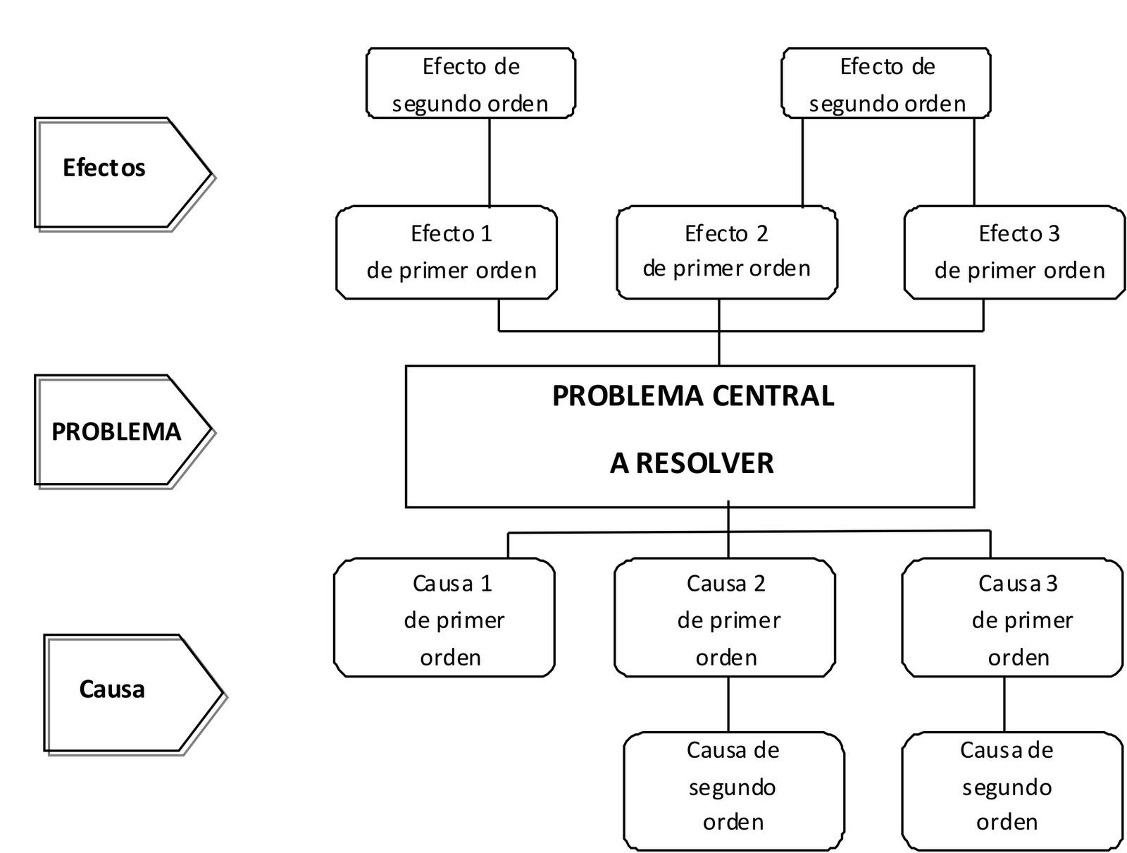
Esquema de un Árbol del Problema

Slide 22
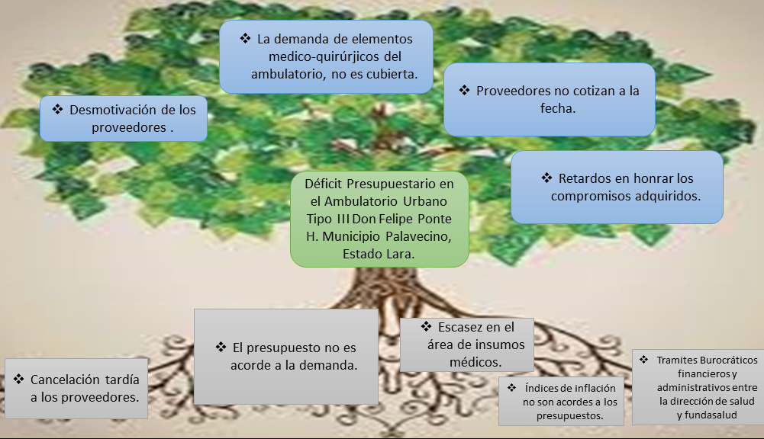
Ejemplo- Árbol del Problema

Slide 23


RECURSOS DE ESTUDIANTES
A DISTANCIA
Aula Virtual
Correo Institucional

Slide 24
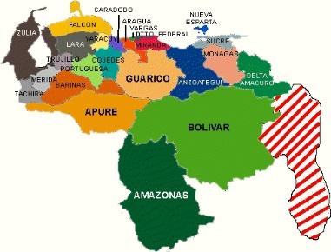
Estudiante Modalidad a Distancia
Pueden trabajar individual o también en equipo de mínimo 2 personas máximo 3, con participación en la misma ciudad.
El Seguimiento de sus Actividades del Taller será exclusivamente por aulas virtual. Y es necesario tomar en cuenta las instrucciones en el aula virtual al momento de cada entrega.

Slide 25

SELECCIÓN DEL SERVICIO COMUNITARIO
Proyecto propuesto por los estudiantes
Solicitudes de comunidades que llegan al instituto
Proyectos propuesto por los docentes del instituto

Slide 26
INSCRIPCIÓN DEL SERVICIO COMUNITARIO
Carta a la comunidad solicitando la prestación del servicio comunitario
Llenar el formato digital con la formulación con del proyecto comunitario.
Llenar el formato digital y la planilla del prestador del servicio comunitario.

Slide 27

PRESTACIÓN DEL SERVICIO COMUNITARIO.
Se lleva el contro de asistencia y avances de las actividades
Diagnostico participativo (debe ser realizado el primer día de visita a la comunidad)
Informe de avance de las actividades ( deben entregarse 3: 1 cada 40 horas cumplidas)
Control de asistencia de los prestadores del servicio comunitario.
Es requisito necesario que todas las planillas de asistencias estén firmadas y
selladas por la comunidad atendida.

Slide 28


Entrega final del servicio comunitario
Culminación del Servicio Comunitario
Informe Final del proyecto Comunitario. Impreso y CD.
Lista de cotejo para la aprobación del proyecto de servicio comunitario por cada integrante.

Slide 29



Slide 30
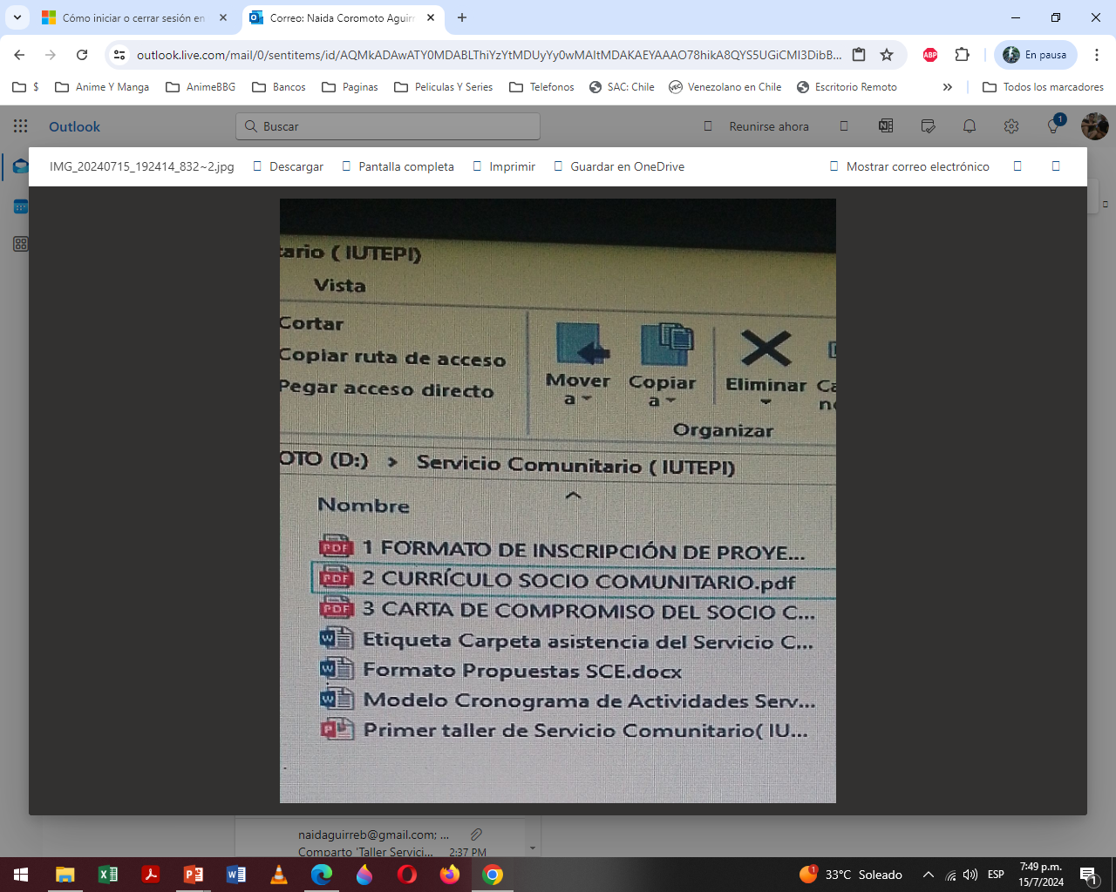
Formatos a utilizar en el servicio comunitarios

Slide 31
GRACIAS

